Slide 1
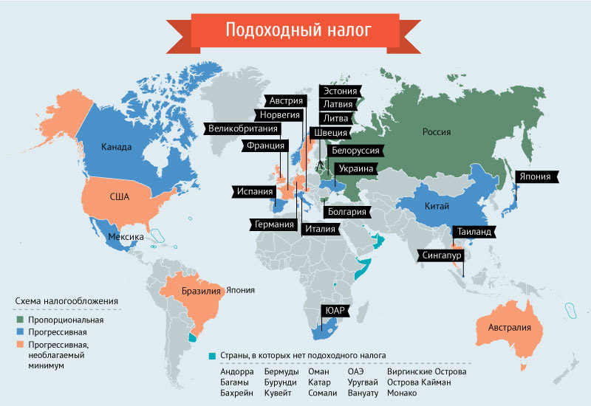
География подоходного налога.
Notes:
Подоходный налог — в России налог на доходы физических лиц (НДФЛ) — основной вид прямых налогов. Исчисляется в процентах от совокупного дохода физических лиц за вычетом документально подтверждённых расходов, в соответствии с действующим законодательством.
Порядок взимания подоходного налога в каждой конкретной стране индивидуален. Так, например, в России действует единая для всех (вне зависимости от уровня дохода) ставка 13%. Это так называемая плоская шкала подоходного налога. В России перечисление данного налога в бюджет осуществляет непосредственно организация, в которой трудится сотрудник.
В большинстве развитых стран действует прогрессивная ставка подоходного налога. Т.е. чем выше годовой доход, тем выше ставка.
Также существуют страны, где подоходный налог и вовсе отсутствует. В основном это либо крохотные княжества на территории Европы, либо небольшие островные государства, либо страны Ближнего Востока.
Некоторые страны, которые желают привлечь больше иностранных инвестиций и состоятельных граждан, могут предлагать специальные налоговые режимы. Эти специальные льготные налоговые режимы для новых налоговых резидентов могут длиться сколько угодно долго (Швейцария, Великобритания, Мальта) или быть ограниченными во времени (например, Канада или Португалия).

Slide 2
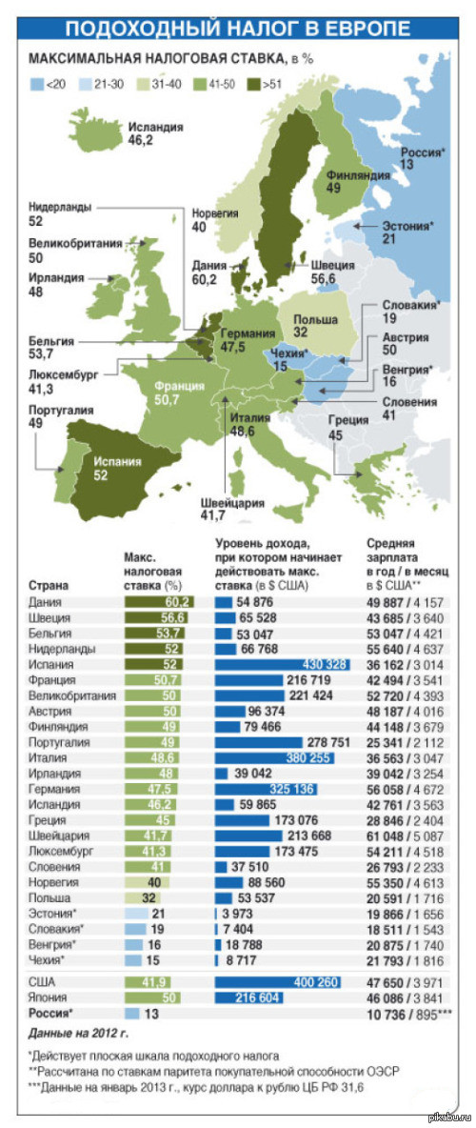

Slide 3
